Slide 1
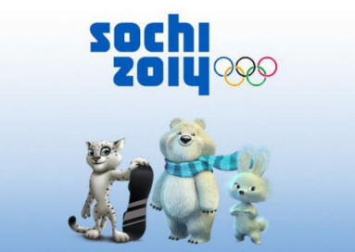
Олимпиада 2014 в г.Сочи в стихах и картинках для детей
Автор: воспитатель ГБДОУ 26
Калининского р-она г.Спб
Платунова Т.А.

Slide 2
Олимпиада снова в России
Вся Россия рада! У нас ОЛИМПИАДА! Праздник спорта мировой Ожидает нас зимой… Ждёт вас множество призов. Будь готов и будь здоров!

Slide 3
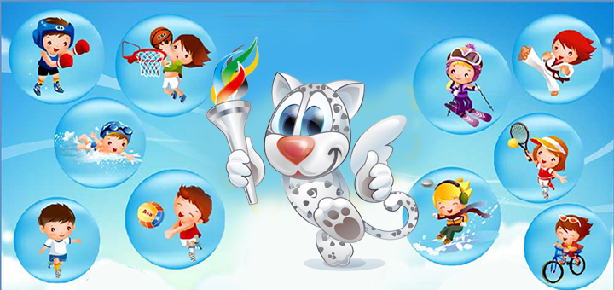
Эстафета олимпийского огня
…Все увидят регионы Факел дружбы и побед, Все получат чемпионы
Для души заветный свет…
Мы – мальчишки и девчата Будем крепнуть, подрастать Наш черёд придет, когда то Эстафету перенять.

Slide 4
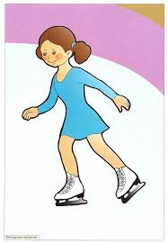
Фигурное катание
Слов, пожалуй, не найдётся -
Надо видеть наяву,
Как искусство создаётся
На хрустальном звёздном льду…

Slide 5
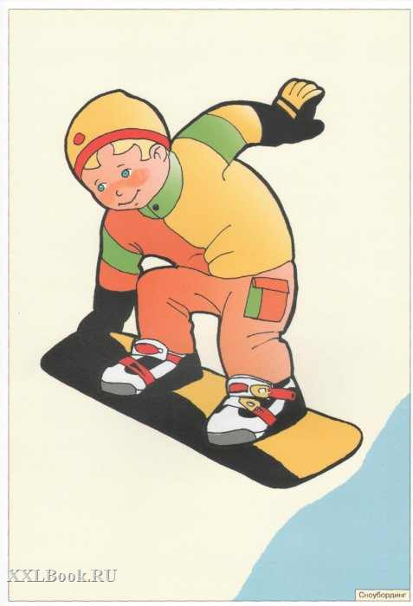
Сноуборд
И вот так, чуть-чуть бочком,
Виртуозно с ветерком Все спортсмены, как играя, Пилотажем восхищая, На снаряде «сноуборд» Представляют классный спорт.

Slide 6
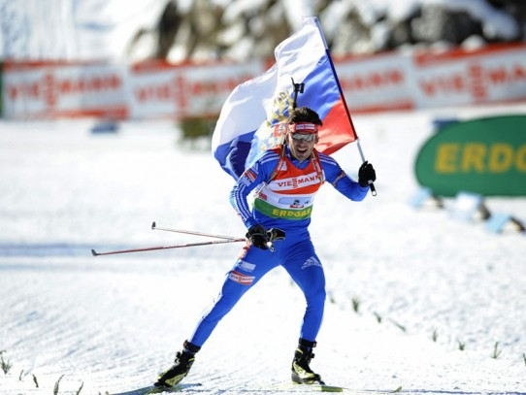
Биатлон
А ещё есть биатлон.
Это длинный марафон .
Бег на лыжах со стрельбой.
Среди бега – прямо в бой!

Slide 7
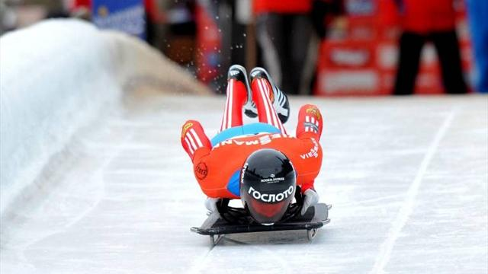
Скелетон
Санный спорт – как авторалли. Остановишь старт едва ли… Там душа уходит в пятки, И с судьбой играет в прятки! Чтобы душу вновь найти, Надо к финишу прийти…

Slide 8
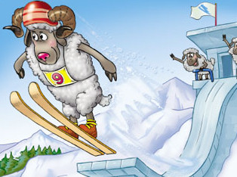
Прыжки с трамплина
…Совершив прыжок такой, В воздухе спортсмен парит. Сотню метров он летит, Прежде чем земли коснётся. Как такое удаётся?…

Slide 9
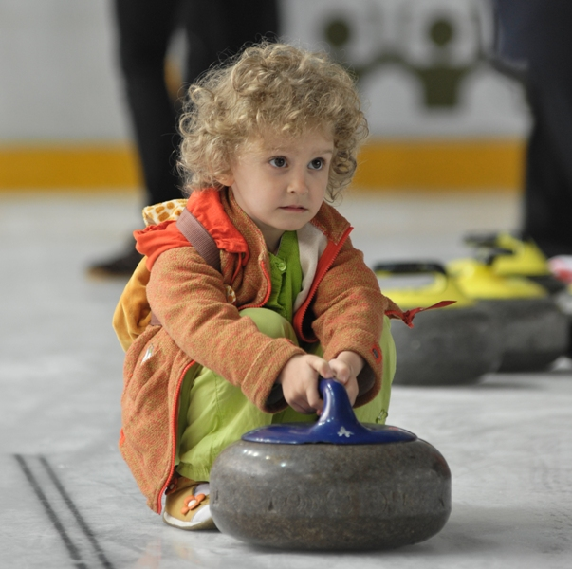
Кёрлинг
Две четвёрки там играют. Камни так по льду катают, Чтобы все попали в «дом». В центр желательно притом.

Slide 10
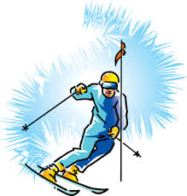
Лыжный слалом
Спорт известен с давних пор. Слалом – спуск на лыжах с гор. Важный атрибут – флажки, Что горят, как огоньки.

Slide 11
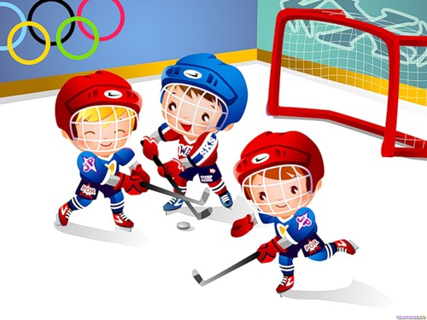
Хоккей
Словно рыцари в доспехах На коньках. Не на конях! Их оружие не копья – Клюшки в мастерских руках. Пулей шайба пролетает Через поле до ворот. Взгляд за ней не успевает, А голкипер – отобьет.

Slide 12
Что же приготовим для зимней олимпиады в г. Сочи?

Slide 13
Спасибо за внимание!!!

Slide 14
Источники
1.Инкона Елена .- Олимпиада 2014 для детей в стихах.:2013г.
2. Иллюстрации взяты из необъятных просторов интернета!

